Slide 1
코드로 배우는 스프링 웹 프로젝트
PART 1

Slide 2
Objectvies
스프링의 개발 환경 (STS(혹은 Eclipse), Lombok 등)
오라클 데이터베이스 설치 및 계정 설정
스프링과 MyBatis의 연동 설정
스프링 MVC의 구성 설정 및 테스트

Slide 3
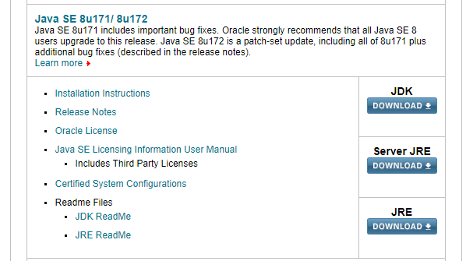
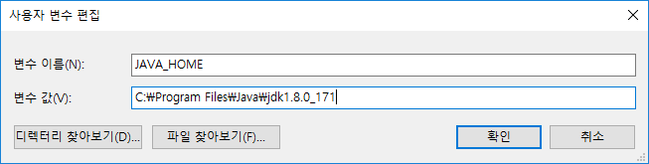
개발을 위한 준비 (JDK1.8)
JDK1.8사용
환경 변수 설정도 같이 진행할 것-문제가 발생하면
컴퓨터이름 한글 절대 금지(선조건)
Notes:
Jdk 1.8
Jdk 11
Jdk 15

Slide 4
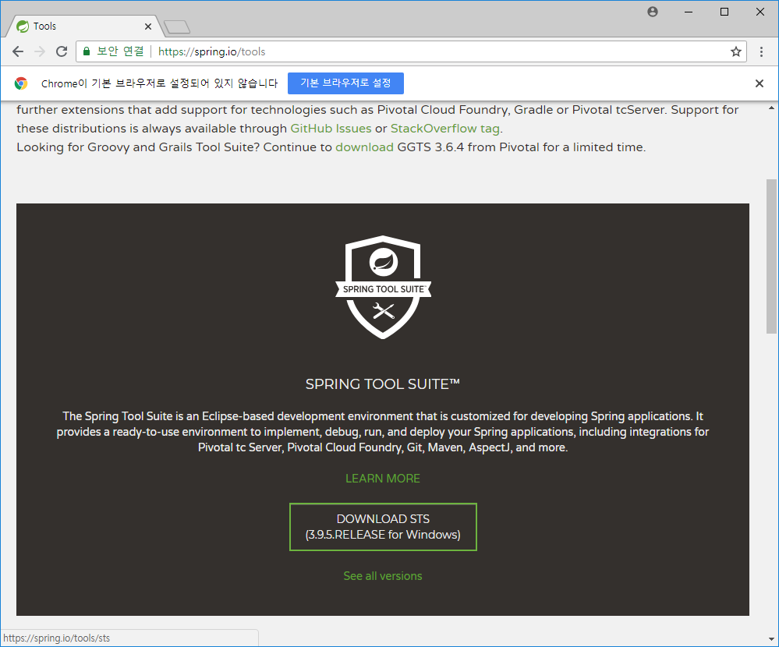
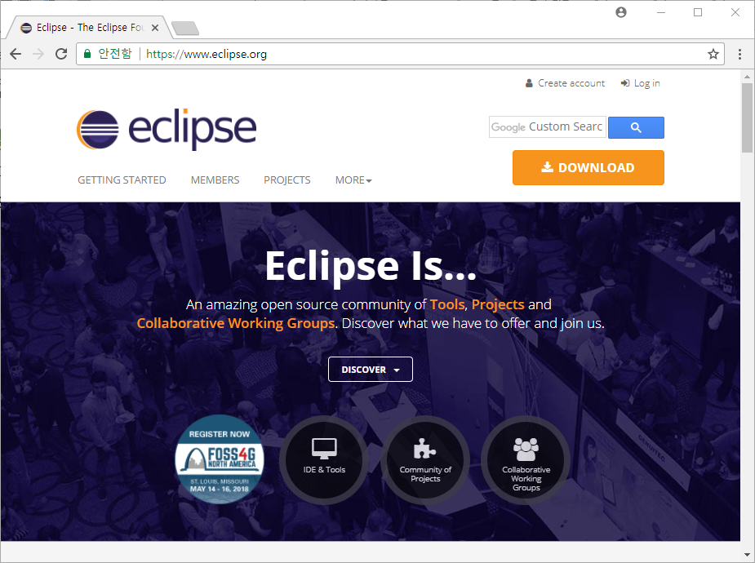
개발을 위한 준비 (Eclipse or STS)
개발 도구 – Eclipse, STS(Spring Tool Suite), Intellij Ultimate 등
Eclipse의 경우
STS 플러그인 추가 설치 후 사용
STS의 경우
Eclipse와 별도로 다운로드 및 압축 해제
Notes:
Spring Tool Suite 3.3.19
Lombok = projectlombok/download
Lombok1.18.16 다운로드 후 실행

Slide 5
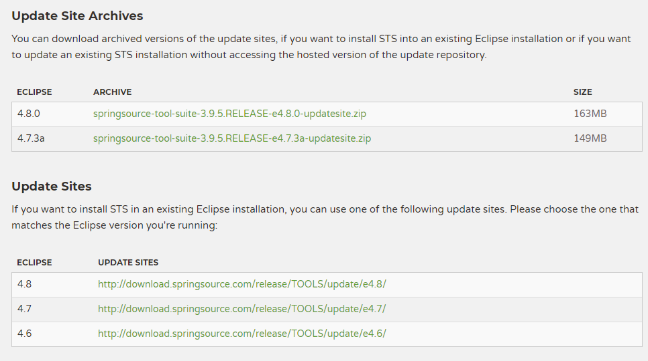
STS의 플러그인
https://spring.io/tools/sts/all
Eclipse 메뉴에서 ‘Help -> Install New Software’
Notes:
C:에 압축해제

Slide 6
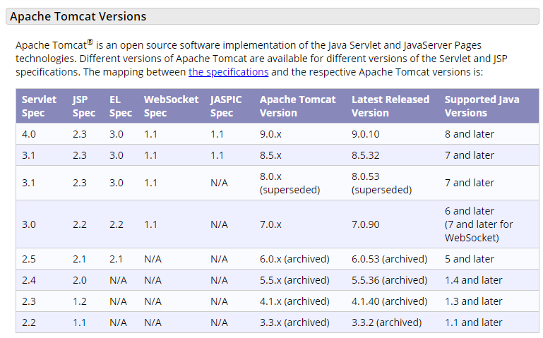
Tomcat 다운로드
JDK버전에 맞게 다운로드 및 압축해제
Notes:
Tomcat 9 c:에 압축해제

Slide 7
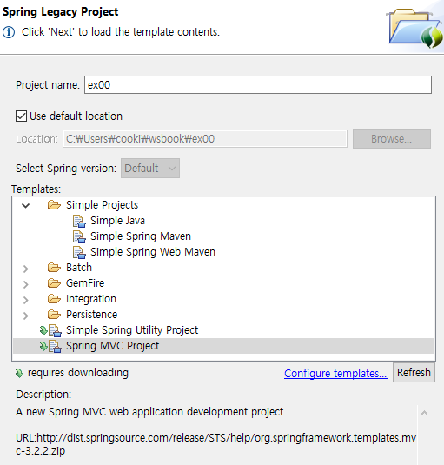

스프링 프로젝트 생성
Spring 프로젝트 중에서 ‘Spring Legacy Project’ 생성

Slide 8
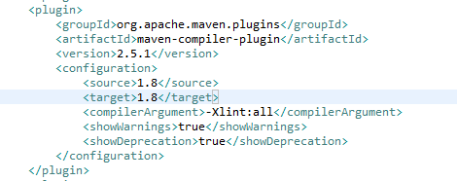
pom.xml의 수정
스프링 프로젝트의 버전 변경 => 5.0.7
Java 버전 변경 및 ‘Maven -> Update Project’

Slide 9
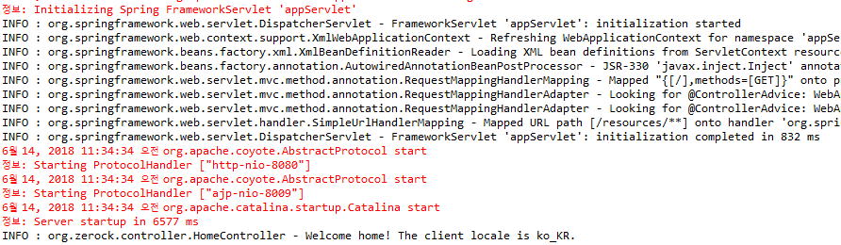
프로젝트의 실행 확인 및 경로 조정
Tocmat을 이용한 프로젝트 실행 및 경로를 ‘/’로 조정
Tomcat의 ‘Modules’를 이용
프로젝트의 ‘Web Settings’를 이용해서 조정

Slide 10
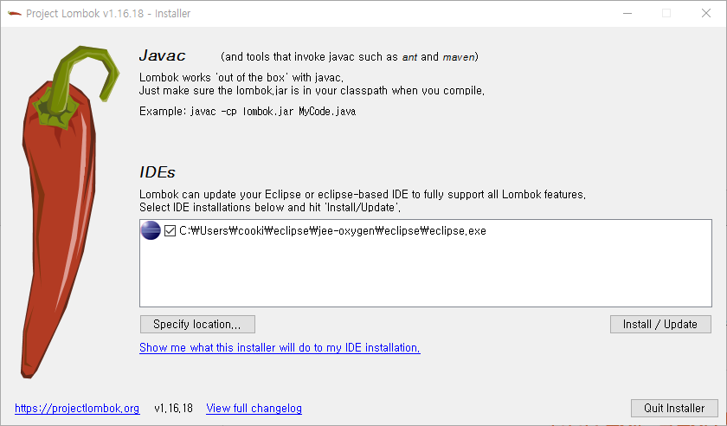
개발을 위한 준비 (Lombok 라이브러리)
컴파일시에 getter/setter, 생성자, toString( )등을 자동으로 생성해 주기 때문에 편리함
코드 컴파일 /IDE 지원
https://projectlombok.org/
다운로드 후에 Eclipse에 추가 설치 필요

Slide 11
Java 설정을 이용하는 경우
기존의 XML파일들을 제거하고 pom.xml에 아래의 설정을 추가한 후에 프로젝트를 업그레이드
<plugin>
<groupId>org.apache.maven.plugins</groupId>
<artifactId>maven-war-plugin</artifactId>
<version>3.2.0</version>
<configuration>
<failOnMissingWebXml>false</failOnMissingWebXml>
</configuration>
</plugin>
Notes:
~45page까지 코드로는 home.jsp가 서비스 되지 않음
실행은 되지만 화면은 보이지 않음

Slide 12
Java 설정을 이용하는 경우의 설정
root-context.xml => RootConfig클래스로 처리
web.xml => WebConfig클래스로 처리
@Configuration 을 이용하는 설정

Slide 13
RootConfig클래스
RootConfig 클래스
package org.zerock.config; import org.springframework.context.annotation.Configuration; @Configuration public class RootConfig { }

Slide 14
WebConfig클래스
WebConfig 클래스
package org.zerock.config; import org.springframework.web.servlet.support.AbstractAnnotationConfigDispatcherServletInitializer; public class WebConfig extends AbstractAnnotationConfigDispatcherServletInitializer { @Override protected Class<?>[] getRootConfigClasses() { // TODO Auto-generated method stub return new Class[] {RootConfig.class}; } @Override protected Class<?>[] getServletConfigClasses() { // TODO Auto-generated method stub return null; } @Override protected String[] getServletMappings() { // TODO Auto-generated method stub return null; } }

Slide 15
2장. 스프링 특징과 의존성 주입
PART 1

Slide 16
Objectives
의존성 주입에 대한 이해
XML을 이용해서 의존성 주입해 보기
나는 내가 만들꺼만 신경쓴다
누군가 만들어준 객체를 사용해야 할 때 달라고 요구한다.

Slide 17
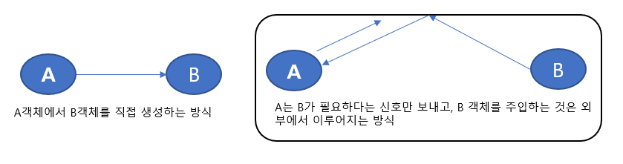
의존성 주입 (Dependency Injection)
마틴 파울러
https://www.martinfowler.com/articles/injection.html#FormsOfDependencyInjection
코드의 내부에서 객체간의 연결을 이루지 않고, 외부에서 설정을 통해서 객체간을 연결하는 패턴
컴파일시가 아닌 실행시에 의존 관계가 완성되는 방식
스프링의 경우 의존성 주입을 쉽게 적용할 수 있는 프레임워크

Slide 18
Heavy / LightWeight Framework
2000년대 초반의 분위기
EJB
비싼 WAS
많은 것의 통합
2000년대 중반 이후
빠르고 가벼운 개발 방식
작은 서비스의 군집화
2010년 이후
microservice

Slide 19
AOP(Aspect-Oriented Programming)지원
시스템 전반에 필요한 기능들을 모듈화 시키고, 비즈니스 로직을 가지는 객체와 결합하는 방식
crosss-concern: 횡단 관심사로 번역
보안이나 로깅과 같이 시스템 여기저기서 필요한 공통적인 기능
AOP는 횡단 관심사를 분리하고, 이를 결합하는 기능이 필요한데 스프링은 이러한 기능을 프레임워크에서 지원
Spring AOP는 Proxy객체를 생성

Slide 20
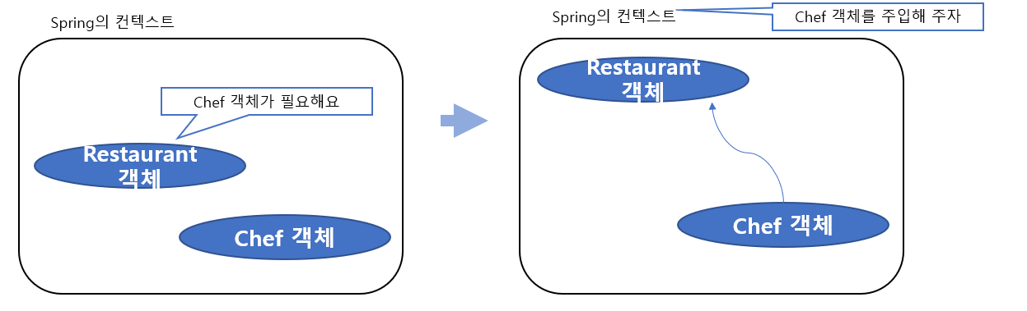
의존성 주입 예제
스프링을 이용하는 환경에서 각 각의 객체를 생성하고, 이를 스프링의 설정을 통해서 연결해 보도록 한다.

Slide 21
org.zerock.sample.Chef 클래스
package org.zerock.sample; import org.springframework.stereotype.Component; import lombok.Data; @Component @Data public class Chef { }
org.zerock.sample.Restaurant 클래스
package org.zerock.sample; import org.springframework.beans.factory.annotation.Autowired; import org.springframework.stereotype.Component; import lombok.Data; import lombok.Setter; @Component @Data public class Restaurant { @Setter(onMethod_ = @Autowired) private Chef chef; }

Slide 22
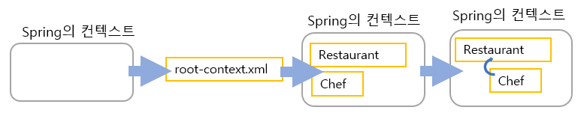
스프링이 동작하면서 생기는 일
root-context.xml의 설정 내용이 동작하면서 필요한 인스턴스들(beans)을 생성하고, 의존 관계를 파악해서 주입시켜 주는 방식

Slide 23
테스트 환경의 구성 및 테스트
@RunWith(SpringJUnit4ClassRunner.class)
@ContextConfiguration("file:src/main/webapp/WEB-INF/spring/root-context.xml")
@Log4j
public class SampleTests {
@Setter(onMethod_ = { @Autowired })
private Restaurant restaurant;
@Test
public void testExist() {
assertNotNull(restaurant);
log.info(restaurant);
log.info("----------------------------------");
log.info(restaurant.getChef());
}
}

Slide 24
스프링 4.3이후의 자동 주입
기존에는 @Inject나 @Autowired, @Resource등을 이용해서 주입에 대한 정보를 어노테이션으로 설정
스프링 4.3이후에는 단일 파라미터를 이용하는 생성자에 한해서 특정 타입의 객체를 자동으로 주입 가능
public class SampleHotel {
private Chef chef;
public SampleHotel(Chef chef) {
this.chef = chef;
}
}

Slide 25
객체 주입 방법
Setter주입(field 주입)
@Setter(onMethod_ = {@Autowired}
private Chef chef;
생성자 주입
@AllArgsConstructor
public class Restaurant{
private Chef chef;
final 필드 자동 주입 기능
@RequiredArgsConstructor
public class Restaurant{
private final Chef chef;

Slide 26
3장. 스프링과 Oracle Database 연동
PART 1

Slide 27
Objectives
Oracle 11g Express Edition 설치및 설정
JDBC 연결 확인
Connection Pool(Hikari CP)설정

Slide 28
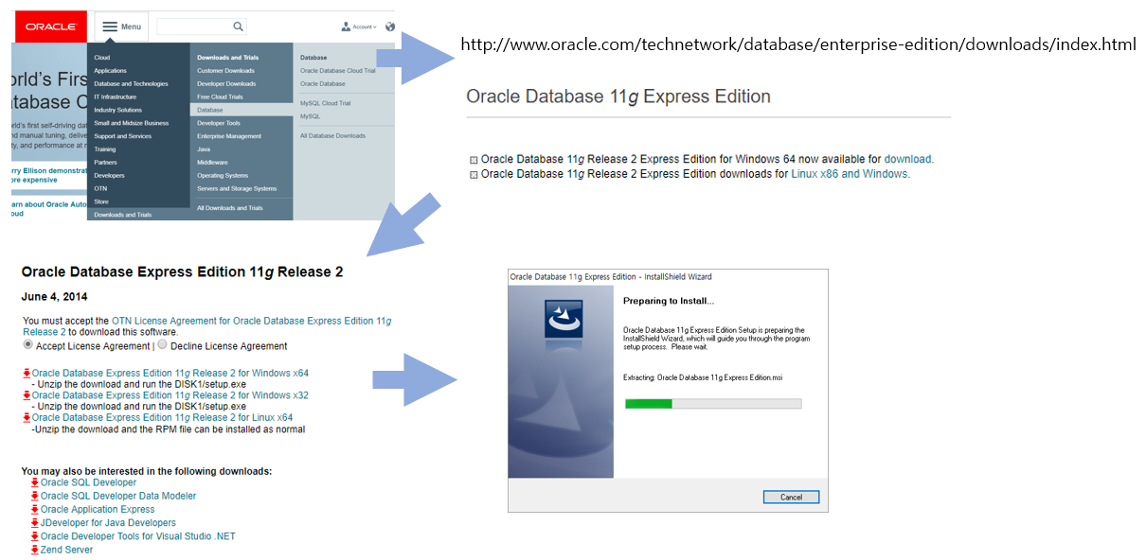
Oracle 11g Express Edition
https://www.oracle.com/database/technologies/appdev/xe.html
Oracle Database 11g Express Edition (Oracle Database XE) is an entry-level, small-footprint database based on the Oracle Database 11g Release 2 code base. It's free to develop, deploy, and distribute; fast to download; and simple to administer.

Slide 29
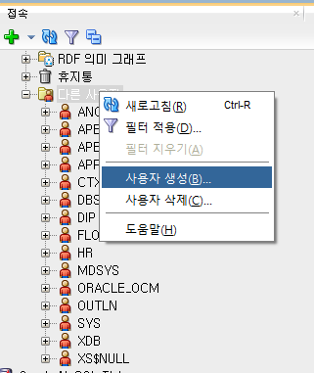
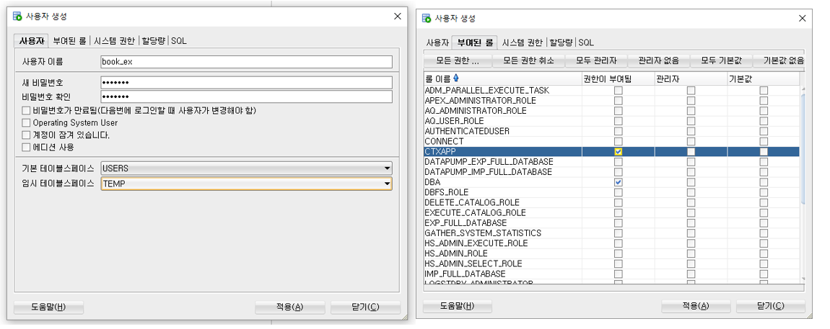
SQL Developer 설치 및 계정 설정
CREATE USER book_ex IDENTIFIED BY book_ex
DEFAULT TABLESPACE USERS
TEMPORARY TABLESPACE TEMP;
GRANT CONNECT, DBA TO book_ex;

Slide 30
JDBC연결 및 테스트
JDBCTests 테스트 코드
package org.zerock.persistence; @Log4j public class JDBCTests { static { try { Class.forName("oracle.jdbc.driver.OracleDriver"); } catch (Exception e) { e.printStackTrace(); } } @Test public void testConnection() { try (Connection con = DriverManager.getConnection( "jdbc:oracle:thin:@localhost:1521:XE", "book_ex", "book_ex")) { log.info(con); } catch (Exception e) { fail(e.getMessage()); } } }

Slide 31
DataSource 설정
DB와 Connection을 맺고 끊는 작업은 리소스의 소모가 많은 작업
Pooling이라는 기법을 통해서 객체를 미리 생성하고 빌려 쓰는 방식으로 이용해서 연결 시간을 단축
Commons DBCP나 HikariCP등을 활용
<dependency> <groupId>com.zaxxer</groupId> <artifactId>HikariCP</artifactId> <version>2.7.4</version> </dependency>
<bean id="hikariConfig" class="com.zaxxer.hikari.HikariConfig"> <property name="driverClassName" value="oracle.jdbc.driver.OracleDriver"></property> <property name="jdbcUrl" value="jdbc:oracle:thin:@localhost:1521:XE"></property> <property name="username" value="book_ex"></property> <property name="password" value="book_ex"></property> </bean>

Slide 32
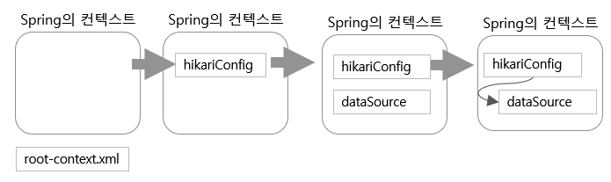
<!-- HikariCP configuration --> <bean id="dataSource" class="com.zaxxer.hikari.HikariDataSource" destroy-method="close"> <constructor-arg ref="hikariConfig" /> </bean>

Slide 33
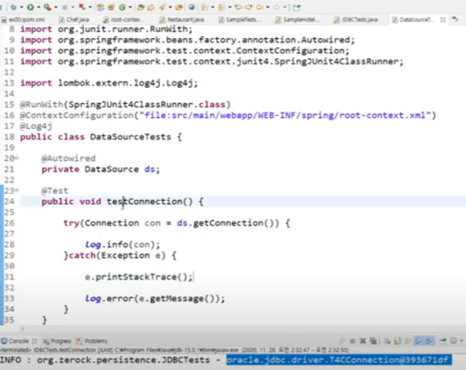

Slide 34
4장. MyBatis와 스프링 연동
PART 1

Slide 35
Objectives
MyBatis 세팅
spring-mybatis 라이브러리 설정
XML Mapper 파일
Mapper 인터페이스 설정 확인

Slide 36
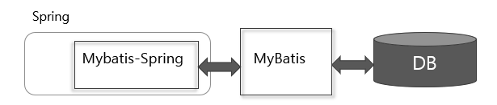
MyBatis
SQL Mapping 프레임워크
SQL과 Object간의 관계를 매핑해주는 역할
JDBC코드에 비해 처리하는 부분이 간결해지고, close처리등이 지원
Spring에서의 사용
스프링은 MyBatis와의 연결을 위한 mybatis-spring 라이브러리을 이용해서 연동 처리

Slide 37
mybatis-spring의 설정
기본적으로 dataSource의 설정이 필요
pom.xml에 라이브러리 추가
<!-- https://mvnrepository.com/artifact/org.mybatis/mybatis -->
<dependency>
<groupId>org.mybatis</groupId>
<artifactId>mybatis</artifactId>
<version>3.4.6</version>
</dependency>
<!-- https://mvnrepository.com/artifact/org.mybatis/mybatis-spring -->
<dependency>
<groupId>org.mybatis</groupId>
<artifactId>mybatis-spring</artifactId>
<version>1.3.2</version>
</dependency>

Slide 38
SqlSessionFactory의 설정
root-context.xml에 MyBatis설정
MyBatis의 핵심 객체는 SqlSessionFactory타입의 객체
SqlSessionFactoryBean은 내부적으로 MyBatis의 SqlSessionFactory를 생성
<!-- HikariCP configuration -->
<bean id="dataSource" class="com.zaxxer.hikari.HikariDataSource"
destroy-method="close">
<constructor-arg ref="hikariConfig" />
</bean>
<bean id="sqlSessionFactory"
class="org.mybatis.spring.SqlSessionFactoryBean">
<property name="dataSource" ref="dataSource"></property>
</bean>

Slide 39
Mapper인터페이스
MyBatis를 사용하는 방식으로는 Mapper인터페이스를 작성하고 자동으로 생성되는 클래스를 사용하는 방식을 이용
TimeMapper 인터페이스
package org.zerock.mapper; import org.apache.ibatis.annotations.Select; public interface TimeMapper { @Select("SELECT sysdate FROM dual") public String getTime(); }

Slide 40
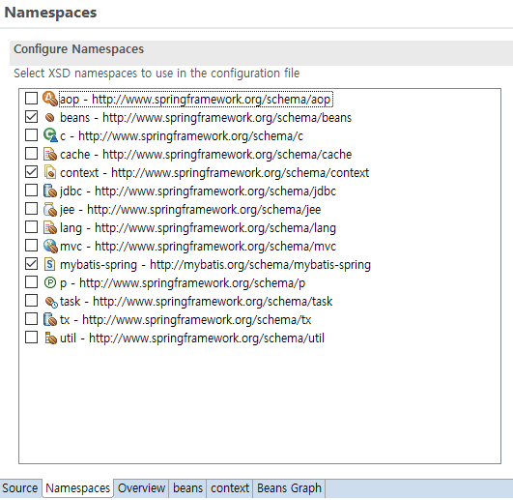
Mapper인터페이스의 설정/인식
root-context.xml의 일부
<bean id="sqlSessionFactory" class="org.mybatis.spring.SqlSessionFactoryBean"> <property name="dataSource" ref="dataSource"></property> </bean> <mybatis-spring:scan base-package="org.zerock.mapper"/> <context:component-scan base-package="org.zerock.sample"></context:component-scan>

Slide 41
Mapper인터페이스의 설정 확인
spring-test를 이용해서 테스트 코드 작성
@Log4j
public class TimeMapperTests {
@Setter(onMethod_ = @Autowired)
private TimeMapper timeMapper;
@Test
public void testGetTime() {
log.info(timeMapper.getClass().getName());
log.info(timeMapper.getTime());
}
}

Slide 42
XML Mapper + Mapper 인터페이스
TimeMapper 인터페이스
package org.zerock.mapper; import org.apache.ibatis.annotations.Select; public interface TimeMapper { @Select("SELECT sysdate FROM dual") public String getTime(); public String getTime2(); }
TimeMapper.xml
<?xml version="1.0" encoding="UTF-8" ?> <!DOCTYPE mapper PUBLIC "-//mybatis.org//DTD Mapper 3.0//EN" "http://mybatis.org/dtd/mybatis-3-mapper.dtd"> <mapper namespace="org.zerock.mapper.TimeMapper"> <select id="getTime2" resultType="string"> SELECT sysdate FROM dual </select> </mapper>

Slide 43
log4jdbc-log4j2 설정
MyBatis는 내부적으로 PreparedStatement를 이용하기 때문에 좀 더 쉽게 SQL의 로그를 보기 위한 설정 –DB버전 조심
pom.xml 일부
<!-- https://mvnrepository.com/artifact/org.bgee.log4jdbc-log4j2/ log4jdbc-log4j2-jdbc4 --> <dependency> <groupId>org.bgee.log4jdbc-log4j2</groupId> <artifactId>log4jdbc-log4j2-jdbc4</artifactId> <version>1.16</version> </dependency>
<property name="driverClassName"
value="net.sf.log4jdbc.sql.jdbcapi.DriverSpy"></property>
<property name="jdbcUrl"
value="jdbc:log4jdbc:oracle:thin:@localhost:1521:XE"></property>

Slide 44
주의할 점
라이브러리 추가
설정
102page 의 프로퍼티 파일을 반드시 추가
DataSource 설정 변경
설정 전에 동작하는지 확인
DB나 JDBC드라이버의 지원이 안됨

